Slide 1
Mif 2 lancement du parcours mysys avec conseil

Slide 2
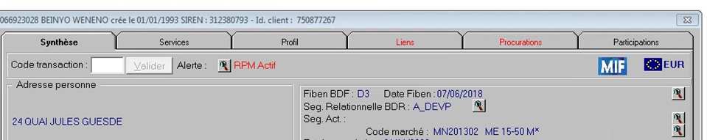
Prérequis au parcours mif 2
  Pré requis :
  Avant de commencer le parcours conseil, vérifier les données clients :
    les liens inter-personne,
    la base signataires,
    l’existence ou non d’un numéro LEI (pour rappel, certaines opérations financières nécessite l’obtention d’un LEI (ordres sur Actions, obligations, TCN/CDN, EMTN/BMTN, Click’n Trade, dérivés).
    la validité du QCF (valable 2 ans).
  Pour info : l’icone MIF ci-dessous est un accès rapide qui permet essentiellement de consulter le QCF et catégorie pro existant
Rappel : le QCF (Questionnaire de Compétence Financière)
  L’évaluation de la compétence financière du client est obligatoire et constitue une des premières étapes du parcours Avec ou Sans Conseil MIF 2. Si le client n’est pas apétent à l’épargne financière, il n’y pas besoin de faire remplir le QCF.

Slide 3
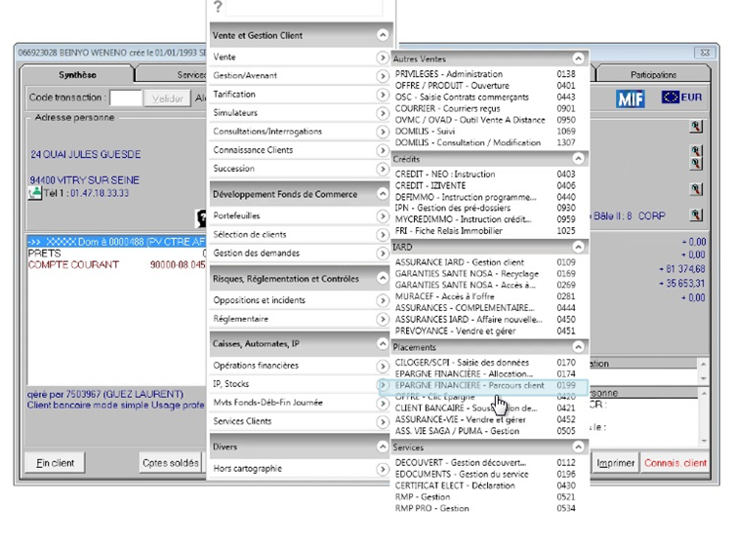
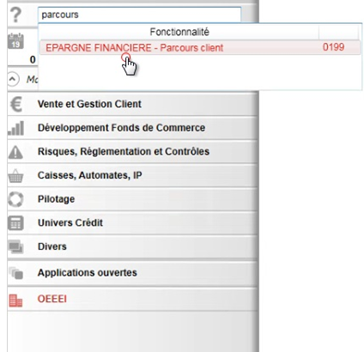

Commencer le parcours client MIF2
  Plusieurs moyens d’accéder au parcours
  Depuis le menu contextuel (clic droit ➔ vente et gestion client ➔ vente ➔ Placements ➔ Epargne Financière – Parcours client
  Ou par mot clé en inscrivant « Parcours » dans le moteur de recherche du PCM
  Ou je saisis directement le code transaction 0199

Slide 4
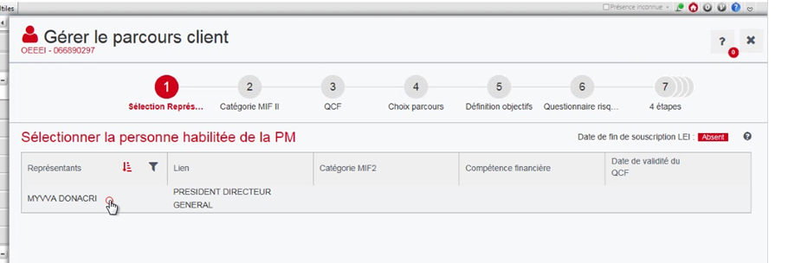
Suivre le parcours client MIF2
Etape 1
  Sélectionner la personne habilitée et représentant la personne morale
  Rappel : le QCF s’adresse :
    à la personne physique signataire des opérations susmentionnées pour le compte d’une personne morale
    Le QCF concerne les connaissances de la personne physique
    Dans le cas des personnes physiques également clientes à titres personnel : un seul QCF est valable pour les 2 statuts (personnel et professionnel).
    Il doit y avoir autant de QCF renseignés que de personnes habilitées à signer des ordres
    Si plusieurs QCF renseignés pour une même personne morale => on retient la compétence financière la plus faible
  Celui qui signe l’ordre doit avoir une délégation de pouvoir (différent de la procuration pour instruments financiers) avec un QCF valide, rempli et signé
  2 notions à retenir : passer l’ordre et signer l’ordre sont deux actes différents. La signature reprise sur l’ordre passé doit être conforme au QCF retenu.

Slide 5
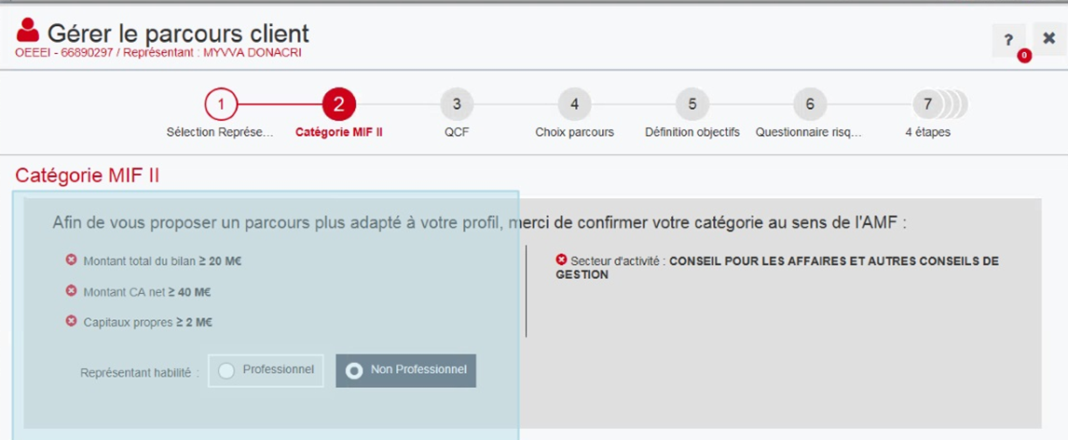
Suivre le parcours client MIF2
Etape 2
  La catégorisation MIF 2
  La catégorie MIF2 Pro est prédéfinie en fonction de plusieurs critères. Au moins 2 des 3 critères financiers du bilan de la PM doivent répondre au critères MIF2. Ces données sont basées sur le SIREN de la personne morale (et non sur le groupe) et à partir des données du dernier bilan renseigné.
  Le secteur d’activité est déterminé par un code NAF spécifique (repris de la Connaissance Client)
  Selon le résultat, il est topé Pro dans le cadre de MIF2
Profil Pro au sens de la MIF
(si 2 des critères ci-dessous respectés)
  Bilan ≥ 20M€
  CA net ≥ 40M€
  Capitaux propres ≥ 2M€
Nos clients font partis de la catégorie des profils (au sens de la MIF) Non Pro

Slide 6
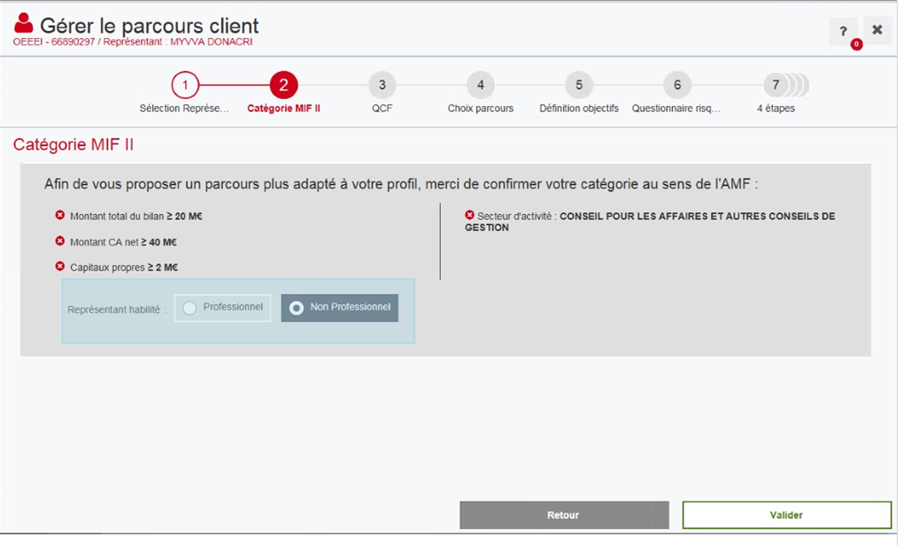
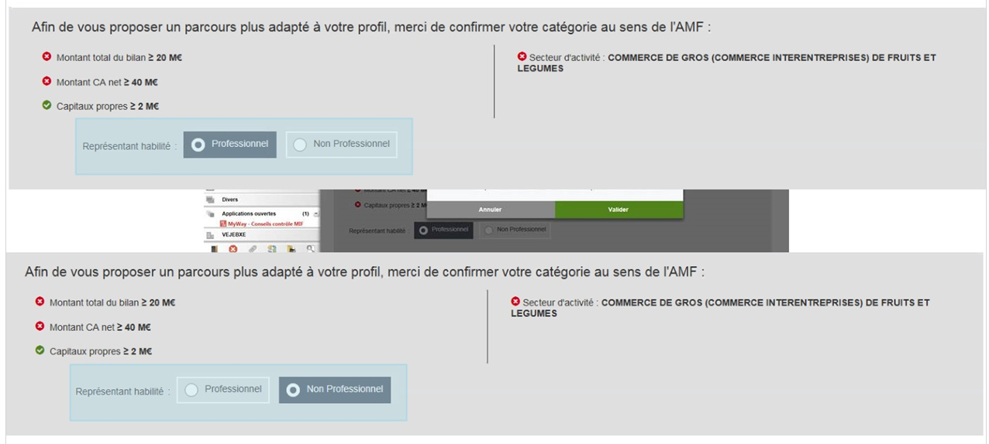
Suivre le parcours client MIF2
Etape 2 et 3
  Le client doit confirmer son choix de catégorisation
  Avant de valider, il convient de s’assurer avec le client de sa compréhension de la catégorisation affichée et l’informer du résultat et de ses conséquences
  Le client peut refuser d’être catégorisé PRO au sens de la MIF et choisir la catégorisation non PRO. Il bénéficiera alors d’une protection supplémentaire et n’aura pas accès aux produit d’épargne financière les plus risqués.
  Le parcours MYSYS donnera la possibilité de modifier la catégorie avec options de reclassement :
  Le client a également la possibilité de refuser de répondre au QCF. Le parcours personne morale devient donc un parcours sans conseil.
  ➔ Le courrier Mysys « refus de répondre » automatiquement édité doit être complété et signé par le client
  ➔ la catégorisation CO « refus de répondre » est automatiquement implémentée dans MYSYS

Slide 7
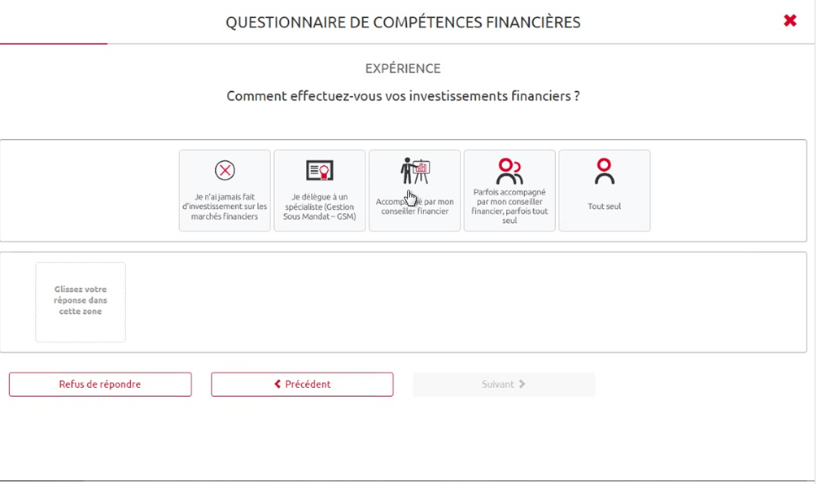
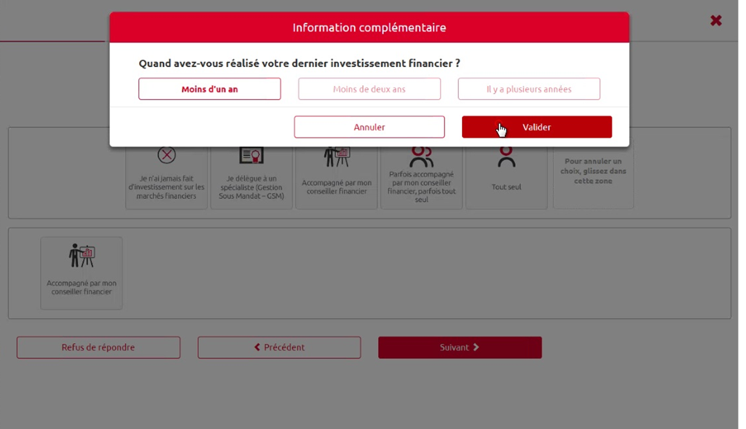
Suivre le parcours client MIF2
Etape 4
  Catégorisation Pro au sens de la MIF acceptée par le client
  Pas de QCF à remplir
  Catégorisation PRO implémentée automatiquement dans MYSYS
  Lancement automatique du courrier de catégorisation à faire signer par le client
  Archiver le document signé dans le classeur client / titres / QCF
  Catégorisation Non-Pro au sens de la MIF : en fonction du choix du client, le QCF s’affiche pour calculer la compétence financière du client
  Lancement automatique du QCF
  Faire un glisser/déposer des propositions affichées en fonction des réponses du client
  Bien suivre les instructions du questionnaire avec le client pour avoir le niveau de compétence le plus élevé
  Rappel des différents niveaux de compétence financière Profils non professionnels
  Débutant ➔ C1 Néophyte
  Initié ➔ C2 Apprenti
  Confirmé ➔ C3 Confirmé
  Expert ➔ C4 Expert
  Profil Professionnel ➔ P4 Professionnel Expert

Slide 8
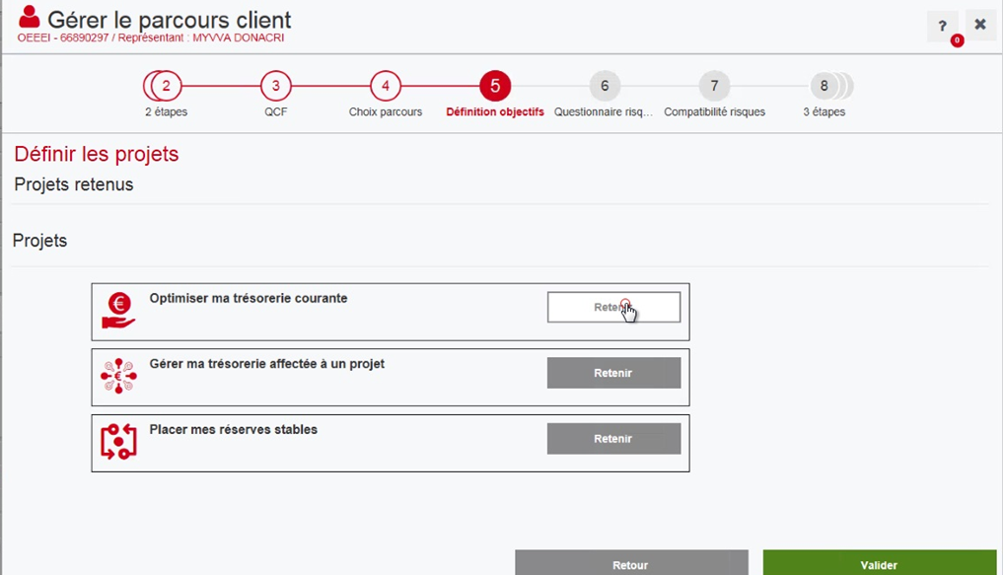
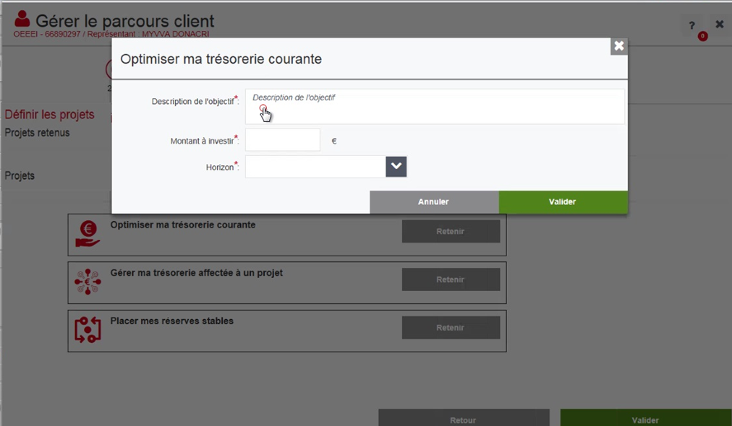
Suivre le parcours client MIF2
Etape 5
  La définition des objectifs d’investissement du client
  Cette étape permet de définir les projets du client pour la gestion de sa trésorerie courante, la gestion de sa trésorerie affectée à un projet et le placement de ses réserves stables.
  Seul 1 projet par univers est possible
  A chaque projet est défini la durée de placement souhaité, la volatilité acceptée, le montant.

Slide 9
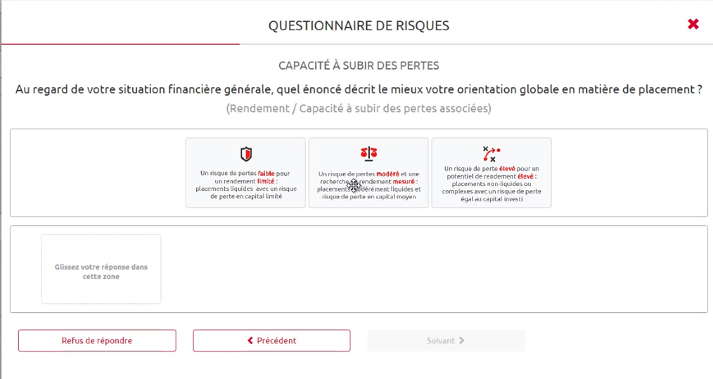

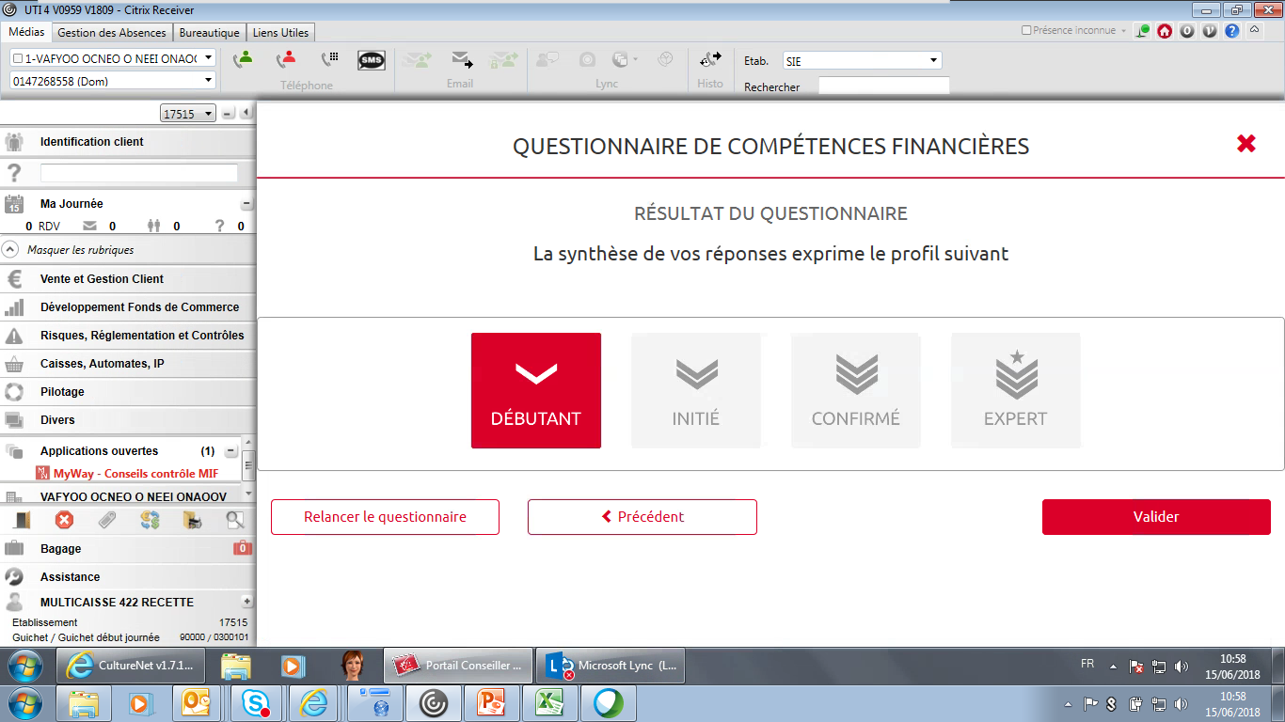
Suivre le parcours client MIF2
Etape 6
  Le Questionnaire Risque « Investisseur »
  Le questionnaire risque est rempli par la personne physique pour le compte de la personne morale :
  Il s’agit du risque global souhaité par le représentant de la Personne Morale
  Il ne s’agit ici d’évaluer la capacité de la personne physique à subir des pertes mais la capacité de la personne morale a subir des pertes.
  Ne pas cliquer sur le bouton « Refus de répondre »
  A noter : le QR Investisseur est rempli une seule fois pour tous les projets précédemment identifiés.
  Le résultat du QR nous renseigne sur le profil investisseur risque
X
  Le résultat du QR nous renseigne sur le profil investisseur risque
  ➔ Les Profils Risques ont servi de base pour l’élaboration des portefeuilles modèles qui seront livrés au 1er trimestre 2019.

Slide 10
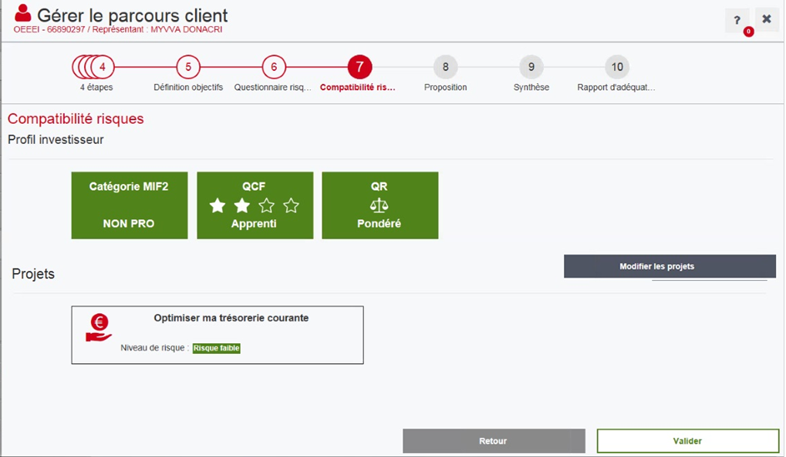
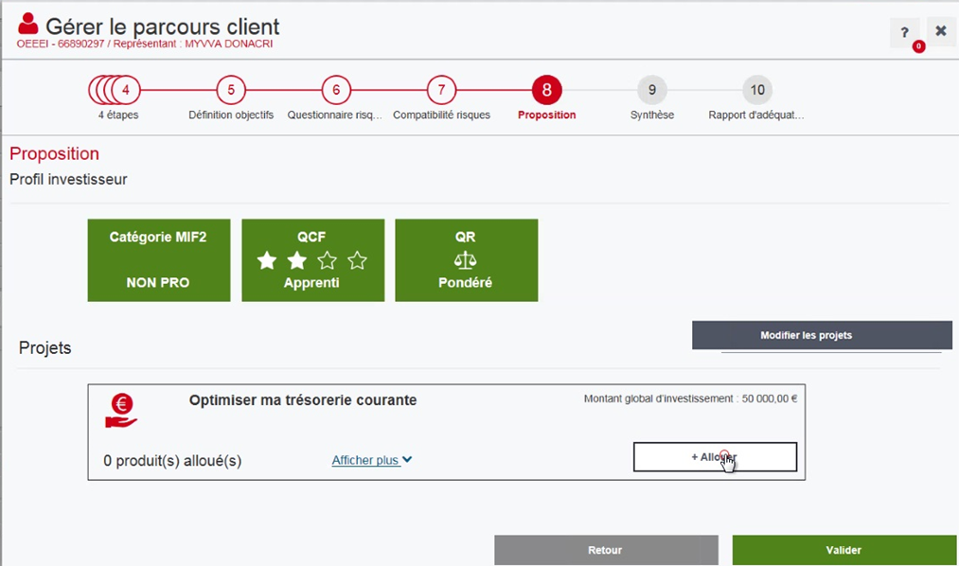
Suivre le parcours client MIF2
Etape 7
Etape 8
  La compatibilité risque
  Cet écran correspond à une vision synthétique des différents éléments permettant de comparer le niveau de risque du projet calculé par la banque et celui pris par le client
  A ce stade, toutes les données sont modifiables
  La proposition
  Cliquer sur « Allouer » pour sélectionner les produits recommandés pour les projets

Slide 11
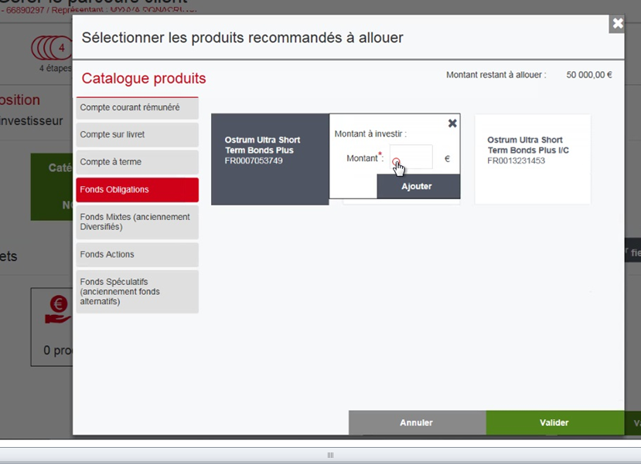
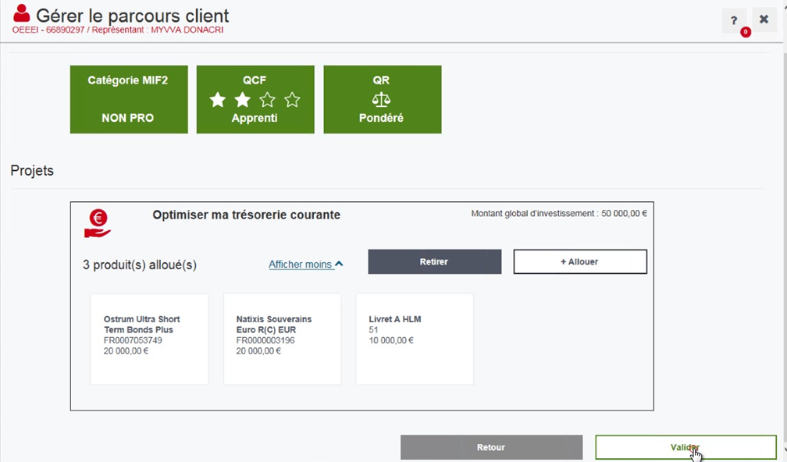
Suivre le parcours client MIF2
Etape 9
  Sélectionner et renseigner les produits recommandés par l’établissement (en lien avec le Marché)
  La synthèse
  Valider la proposition

Slide 12

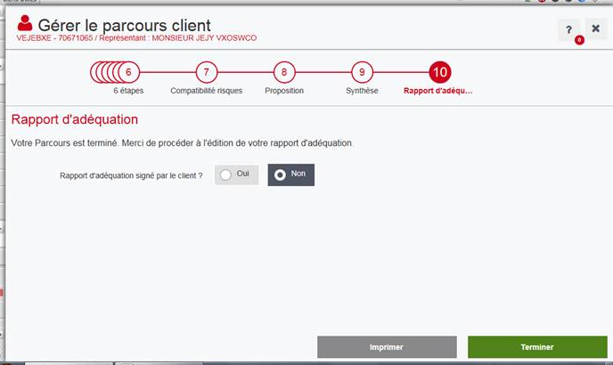
Suivre le parcours client MIF2
Etape 10
  Le rapport d’adéquation
  ATTENTION : l’impression du rapport d’adéquation est OBLIGATOIRE. Il faut l’imprimer avant de cliquer sur « oui » et « terminer » (il est possible de le générer puis de l’enregistrer en PDF pour l’imprimer plus tard) sinon il est IMPOSSIBLE de rééditer le document
  une fois le parcours terminé, il convient d'éditer le document d’adéquation qui liste l’ensemble des questions, la catégorisation avec pavé signature.
  Terminer le parcours
  Après la signature du client , le document sera archivé dans le Classeur Client / Titres / questionnaire Compétence Financière
2
1
3

